Slide 1

Sector7
Console Survival-Horror RPG

Slide 2
ТАКТИКА > ПРОСТО ЦИФРЫ
Система состояний: Charge (x3 урон + стан), Defend (блок 60% + хил)
Интерактивный мир: Используй станцию против врагов
Реиграбельность: 20 локаций и RNG-спавн 12 типов врагов. Каждое прохождение уникально

Slide 3
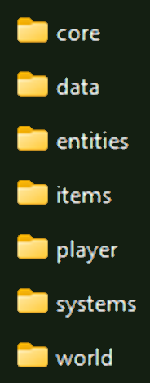
Data-Driven Design: Баланс, лор и строки вынесены во внешние .txt файлы (парсинг без хардкода).
Паттерн «Системы»: Логика боя инкапсулирована в CombatSystem, локализация — в TextManager (O(1) поиск).

